Slide 1
L’acqua affitta ma non vende
La saggezza popolare insegna

Slide 2
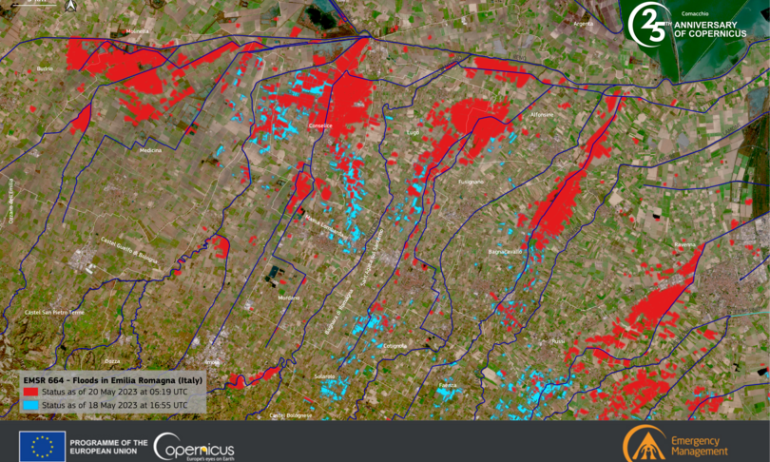
Un’alluvione poderosa
21 fiumi straripati contemporaneamente, con una zona allagata superiore, come estensione, al lago di Garda

Slide 3
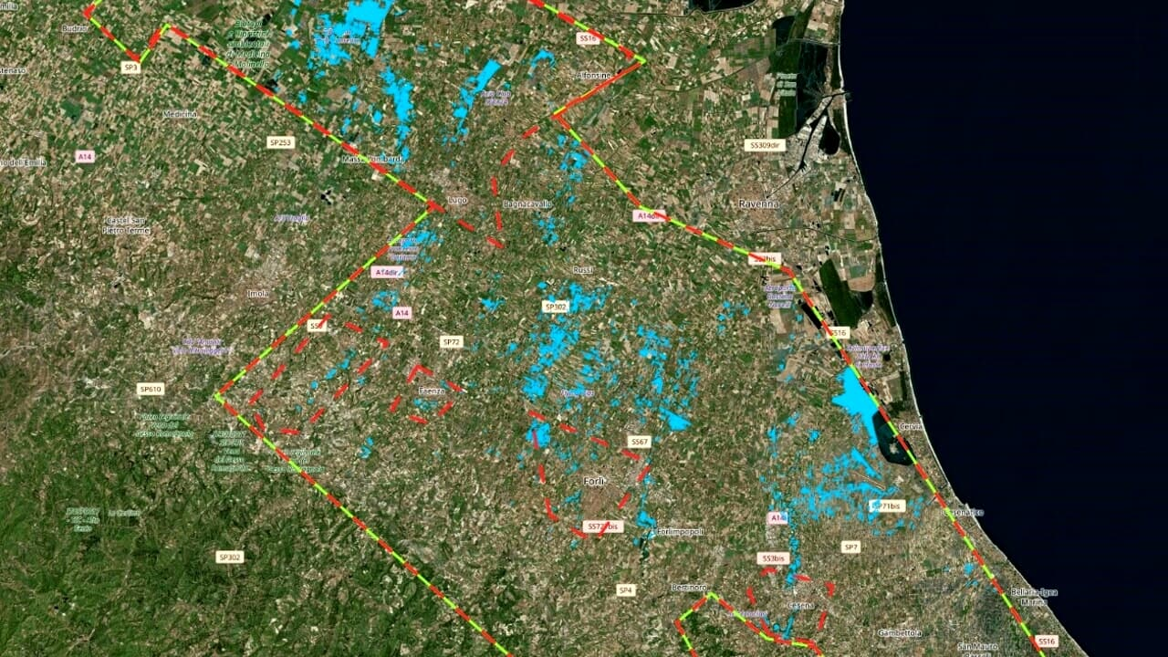
Visibile dallo spazio
La zona alluvionata, anche tre giorni dopo il disastro, è perfettamente visibile dal satellite

Slide 4
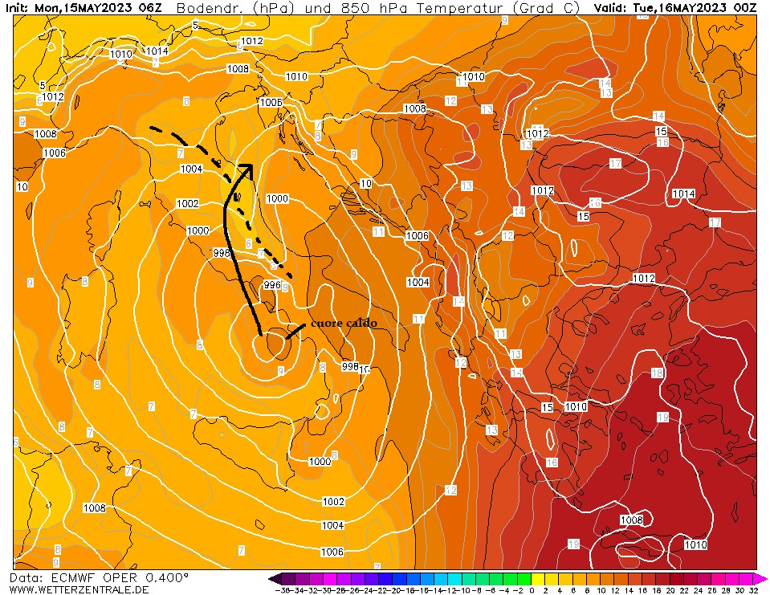
Gli ingredienti del disastro
1) TLC (ciclone similtropicale) sopra l’Italia centrale: si tratta di una struttura che è in grado di autoalimentarsi e, quindi, di autorigenerarsi, producendo temporali su temporali e rovesci su rovesci attorno a sé

Slide 5
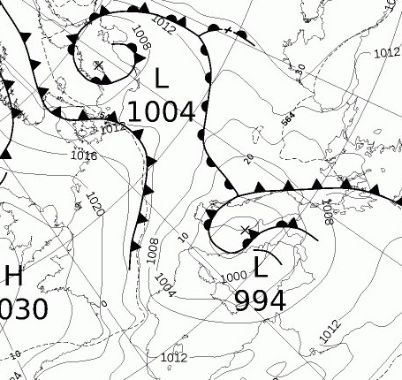
2. Convergenza in quota
L’incontro fra aria umida e calda, proveniente da sud est, con aria più fredda e secca, proveniente da nord-est, ha dato origine ad una convergenza in quota, un’occlusione molto attiva, che ha prodotto piogge intensissime

Slide 6

L’effetto Stau
L’azione di blocco dell’Appennino romagnolo, perpendicolare alla ventilazione, ha di fatto creato un poderoso effetto Stau, con la creazione di un cosiddetto fronte stazionario, che ha di fatto scaricato quantità di piogge notevoli negli stessi luoghi

Slide 7
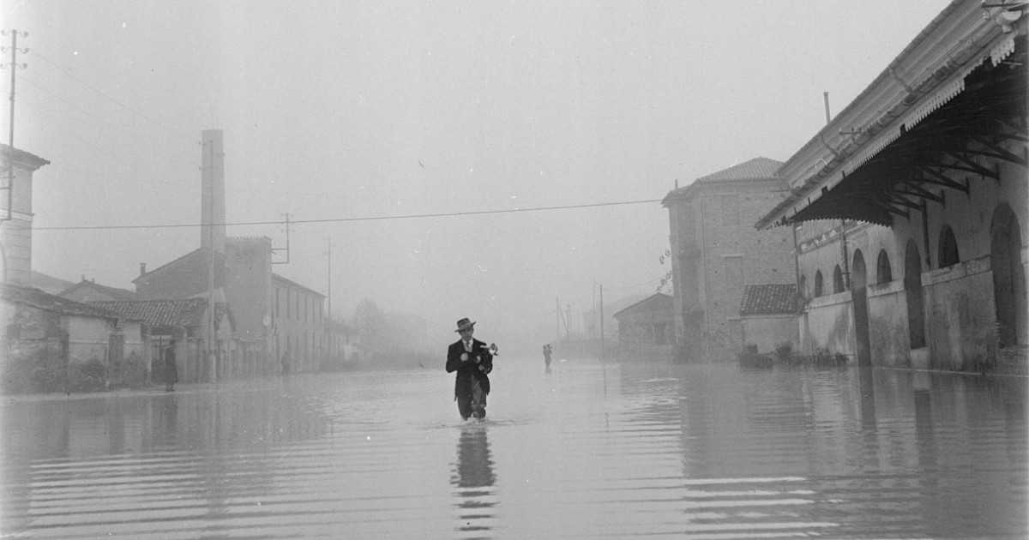
Ma è solo colpa del clima impazzito?
Fenomeni del genere ricorrono. Ultimamente sono divenuti più frequenti, a causa del riscaldamento globale, che è colpa dell’uomo. Ma le colpe umane sono tante altre.

Slide 8

Una riflessione controcorrente
Vi faccio fare una riflessione controcorrente

Slide 9
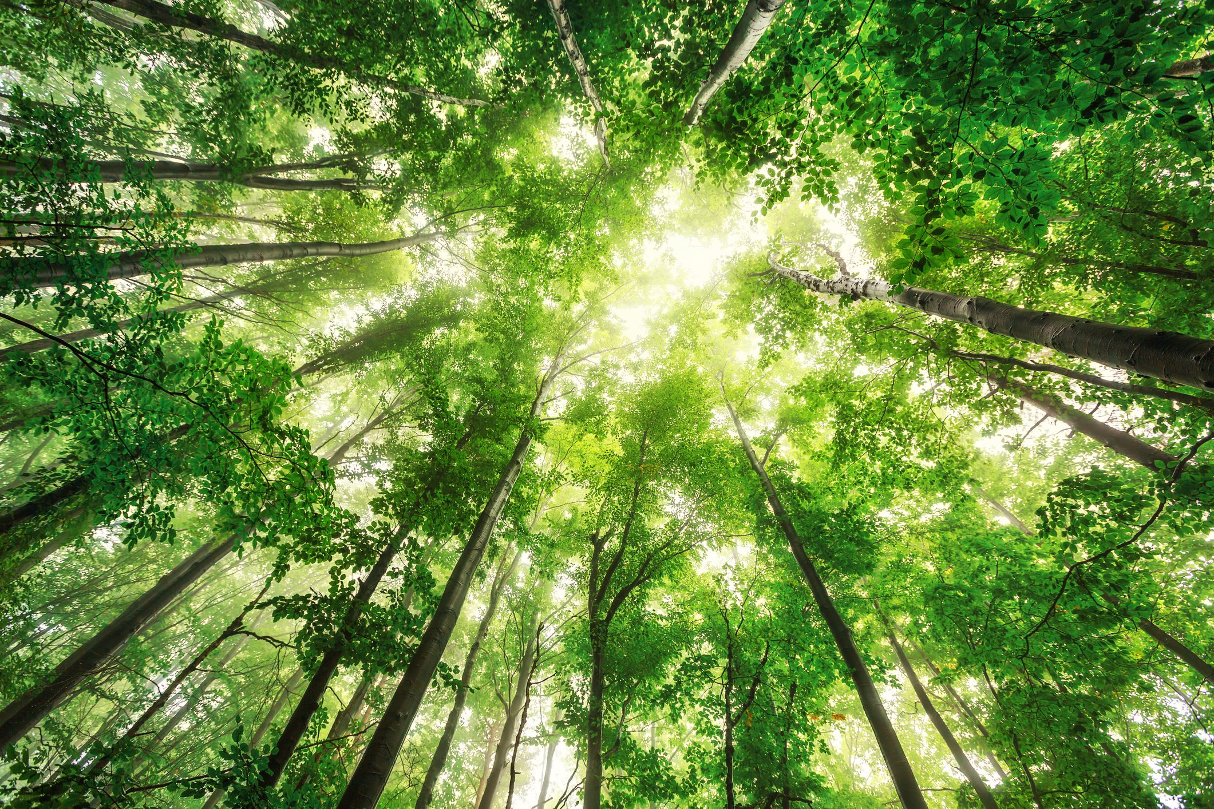
11 milioni di ettari di bosco
La superficie boschiva italiana è in costante aumento: oggi circa il 37% del territorio italiano è coperto da boschi e foreste. Per estensione delle superfici boschive, l’Italia è al secondo posto in Europa

Slide 10
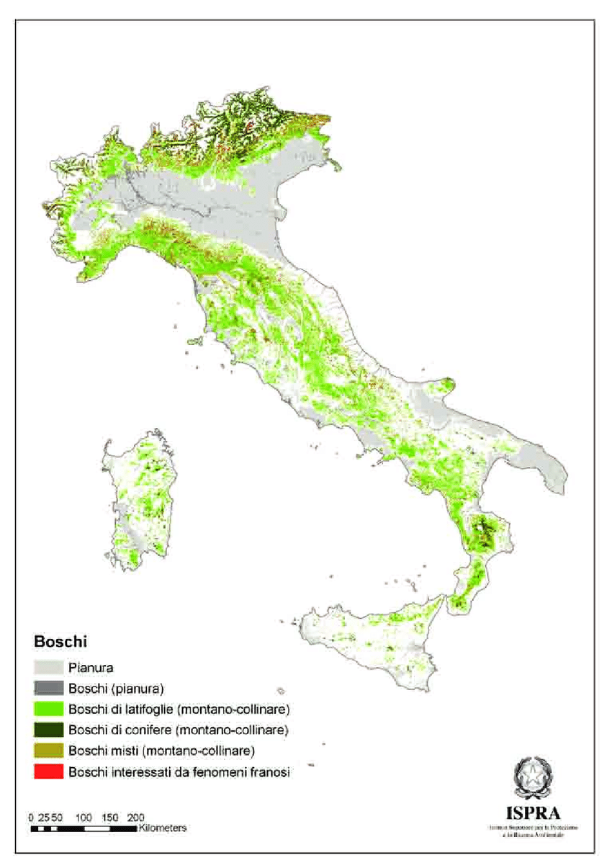
Una superficie sempre in aumento
Negli ultimi cinquant’anni, la superficie boschiva in Italia è aumentata costantemente, anno dopo anno. Solo negli ultimi 10 anni, i boschi sono aumentati in estensione di quasi 600.000 ettari.

Slide 11
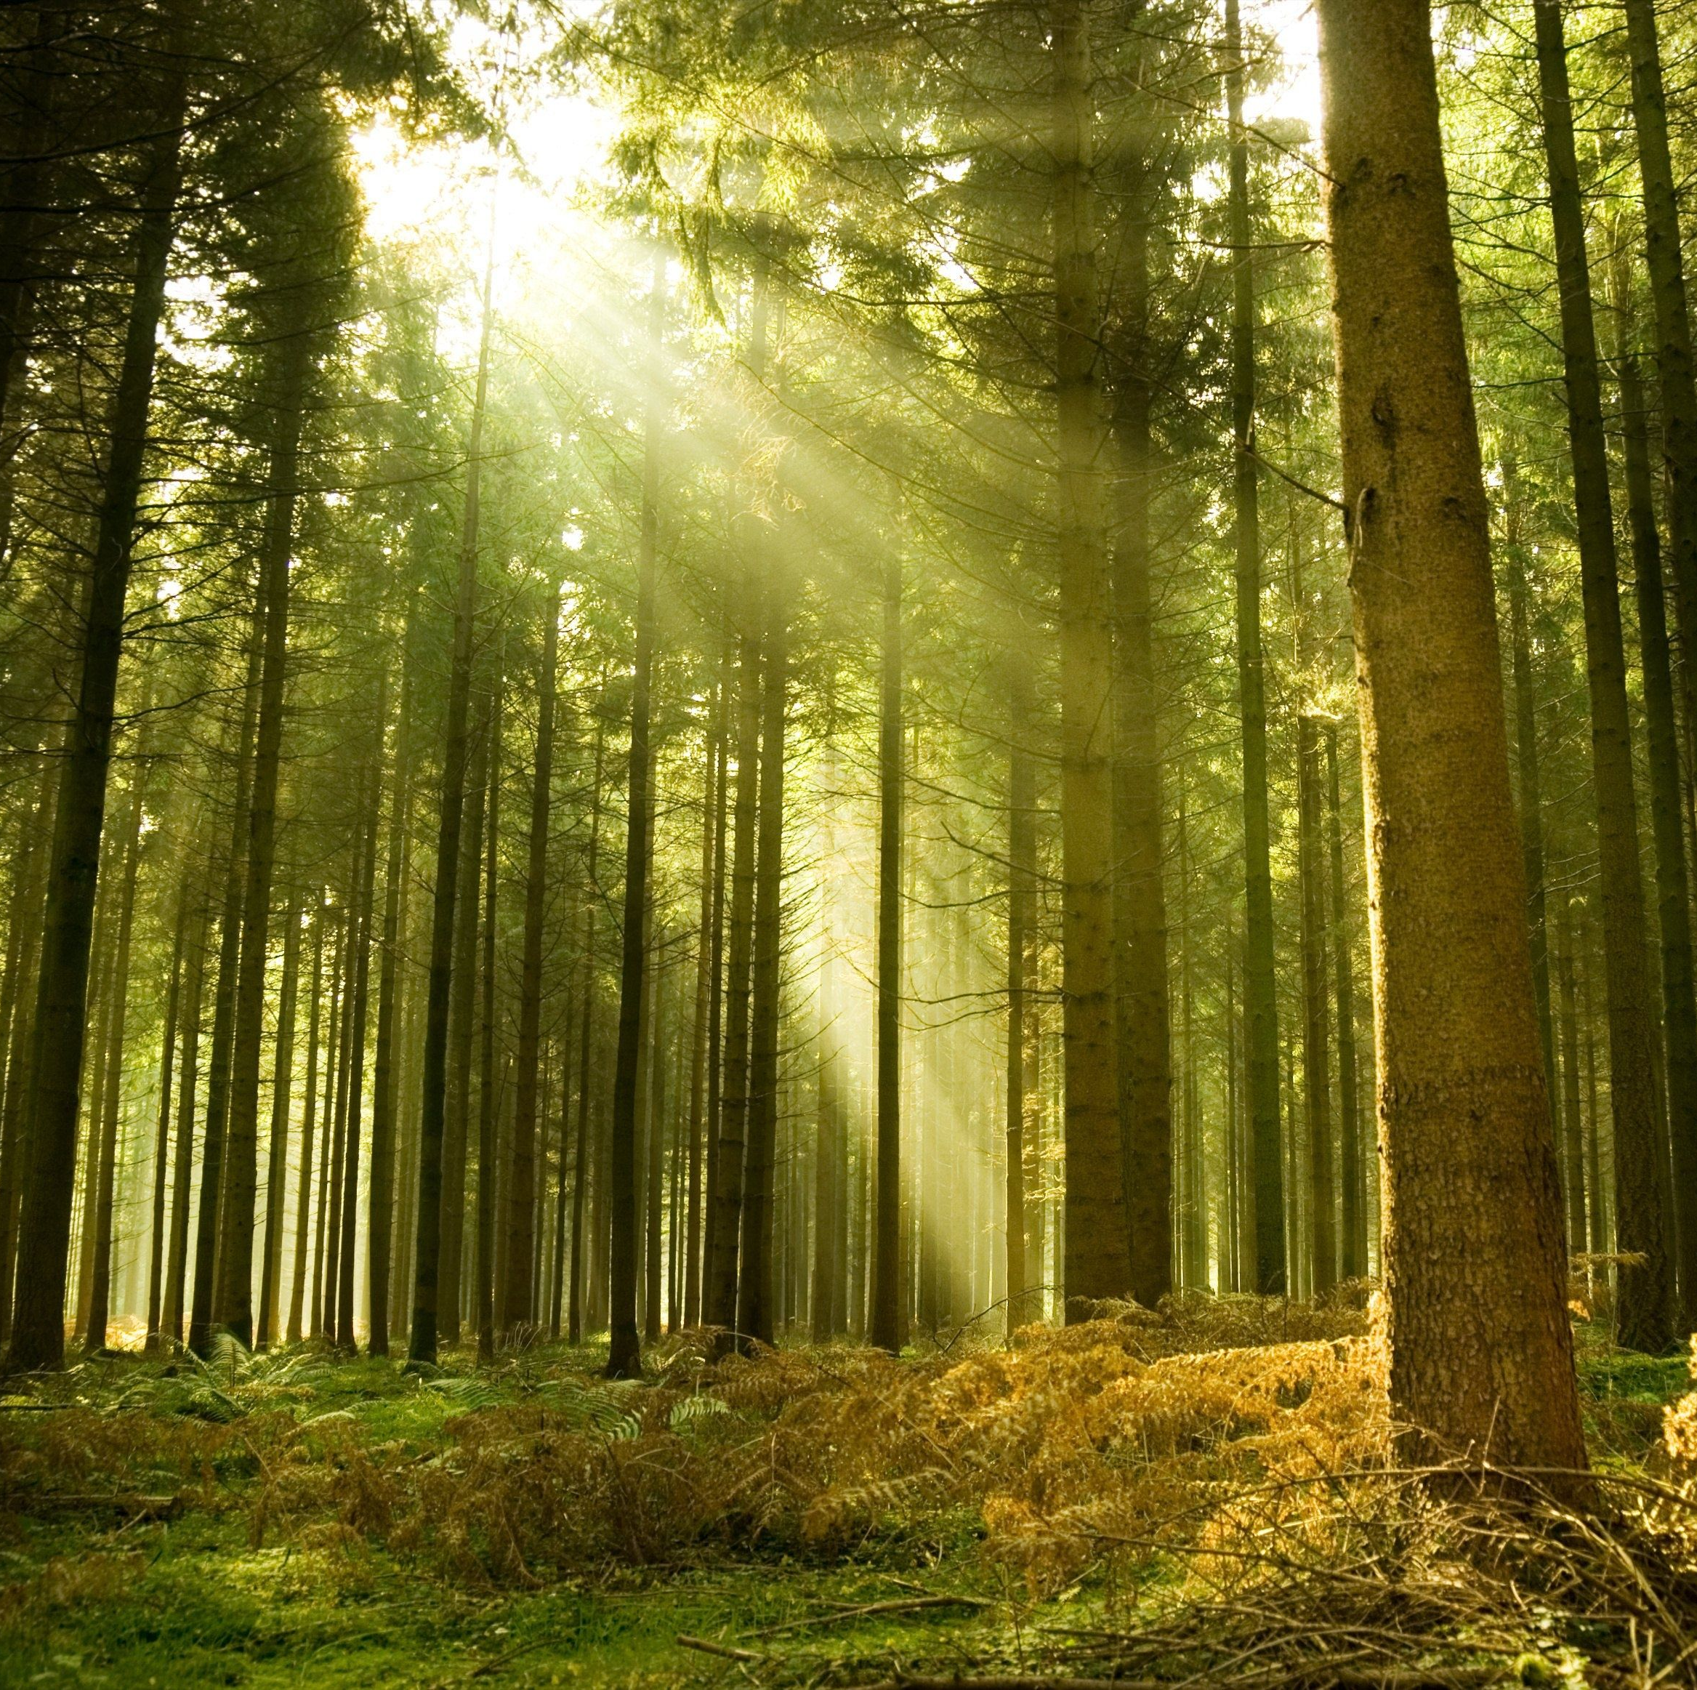
Dovremmo rallegrarcene…
A prima vista, si tratta di un fatto estremamente positivo, perché nella biomassa del bosco viene catturata una quantità enorme di CO2 che, quindi, non può produrre l’effetto serra. In teoria, più il bosco aumenta, meno CO2 libera rimane in aria.

Slide 12
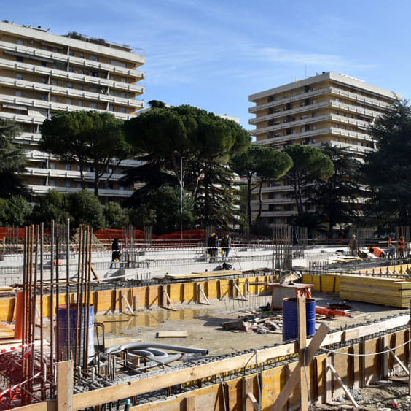
Ma chiediamoci il perché
Ma chiediamoci il perché tutto ciò avviene. E la risposta è semplice: perché le aree montane e collinari italiane, un tempo abitate e coltivate, si stanno spopolando: la popolazione scende a valle e si concentra dalla montagna alla pianura, nelle città.

Slide 13
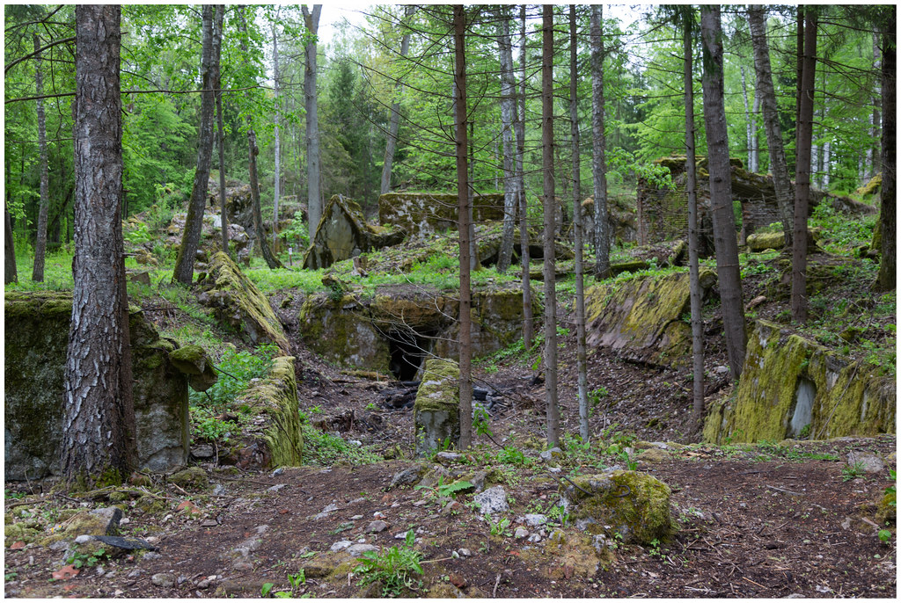
I boschi sono segno dell’abbandono
L’aumento delle superfici boschive italiane, quindi, è un fattore positivo solo a livello di assorbimento di CO2, perché – in realtà – indica l’abbandono delle zone montane, che non vengono più coltivate, non vengono più manutenute, ma si inselvatichiscono semplicemente, mentre le pianure vedono un impatto sempre più grande dell’antropizzazione

Slide 14
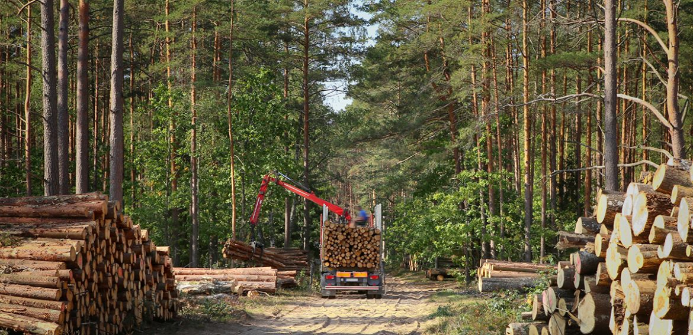
I boschi vanno curati
L’abbandono della silvicoltura e la mancanza di manutenzione dei boschi e il loro aumento non controllato incrementa non solo il rischio di frane ma anche quello di incendi.

Slide 15
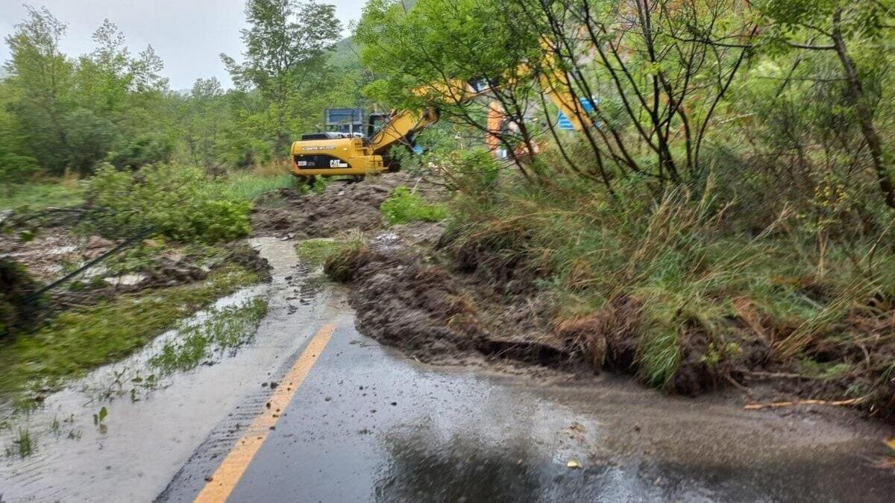
L’abbandono delle zone di collina e montagna
L’abbandono e lo spopolamento delle zone di collina e montagna e delle opere di manutenzione e irreggimentazione delle acque dilavanti ha aumentato notevolmente il rischio di frane e dissesto idrogeologico

Slide 16
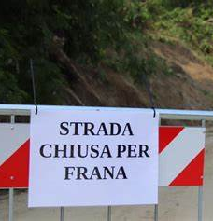
275 frane in 24 ore
E’ questo il triste primato dell’ultima alluvione in Romagna. Ma molte di quelle frane avrebbero potuto essere evitate se si fosse fatta manutenzione di quei territori, se l’uomo avesse sfruttato razionalmente i boschi, avesse creato opere di imbrigliamento o irreggimentazione delle acque

Slide 17
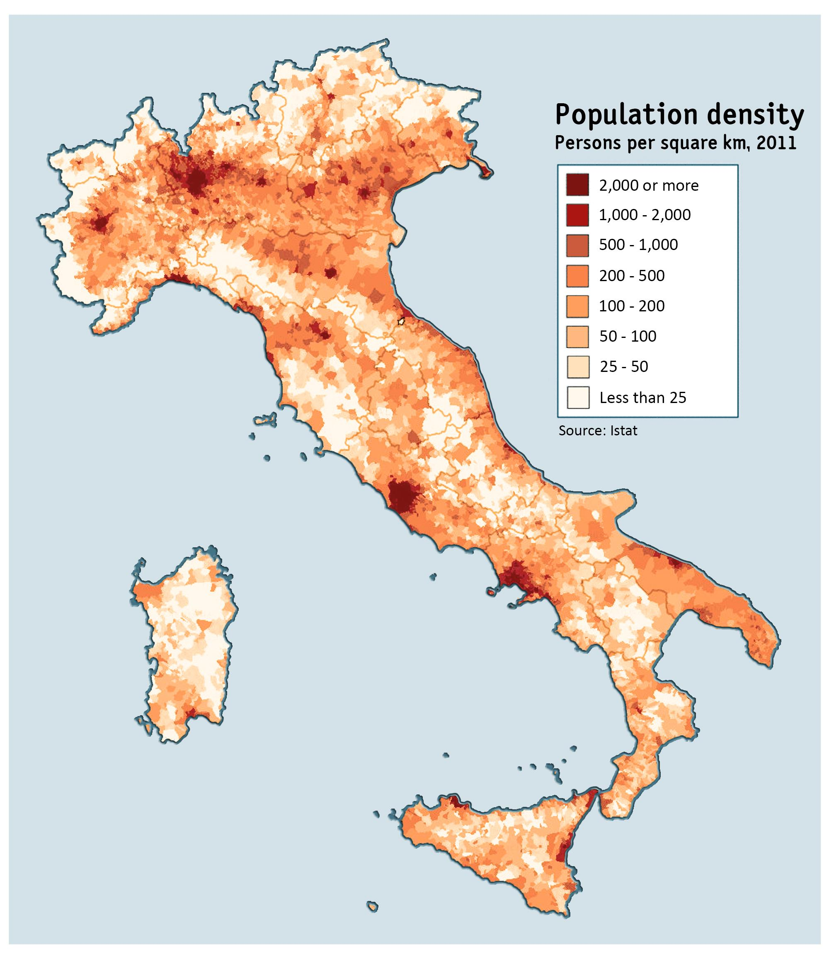
E dove si concentrano gli italiani?
La fuga dalle montagne e la rinuncia alla coltivazione dei boschi e, quindi, alla produzione di biomassa utile per diminuire la dipendenza del nostro paese dai combustibili fossili, ha come unica conseguenza il trasferimento della popolazione nelle valli italiane, in prevalenza alluvionali

Slide 18
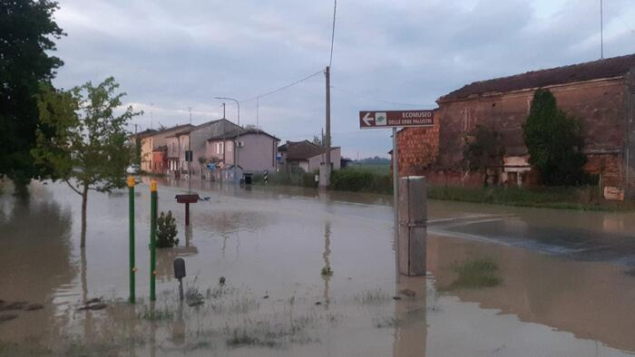
L’acqua affitta ma non vende
Un antico proverbio umbro dice che l’acqua affitta (cioè concede momentaneamente i suoi spazi all’uomo) ma non vende (cioè, non glieli lascia per sempre: prima o poi se li riprende)

Slide 19
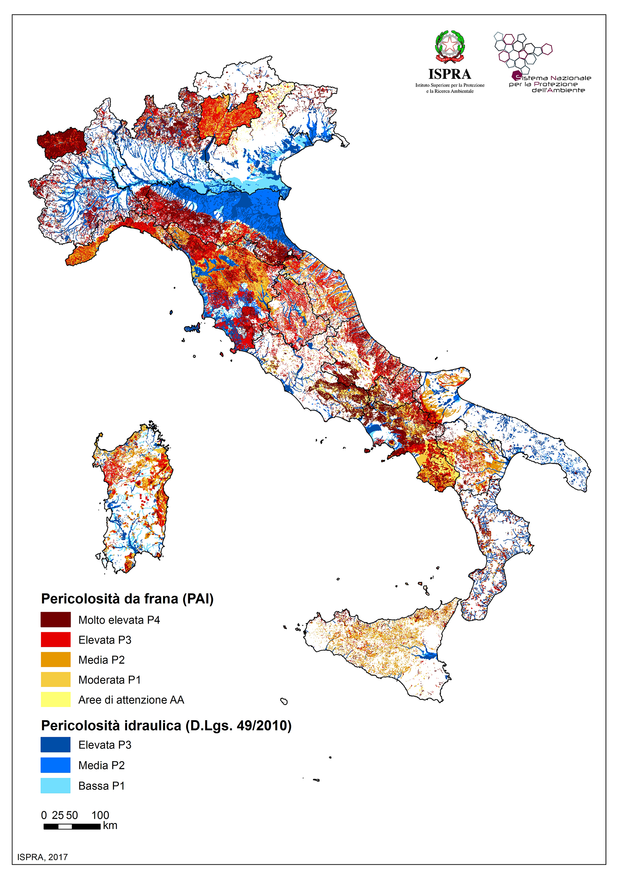
Mappa del rischio idraulico
In Italia le pianure sono a rischio idraulico e le colline e montagne a rischio frane. E’ un discorso che riguarda la quasi totalità dei comuni italiani: è impossibile, o quasi, trovare una zona non soggetta a dissesto

Slide 20
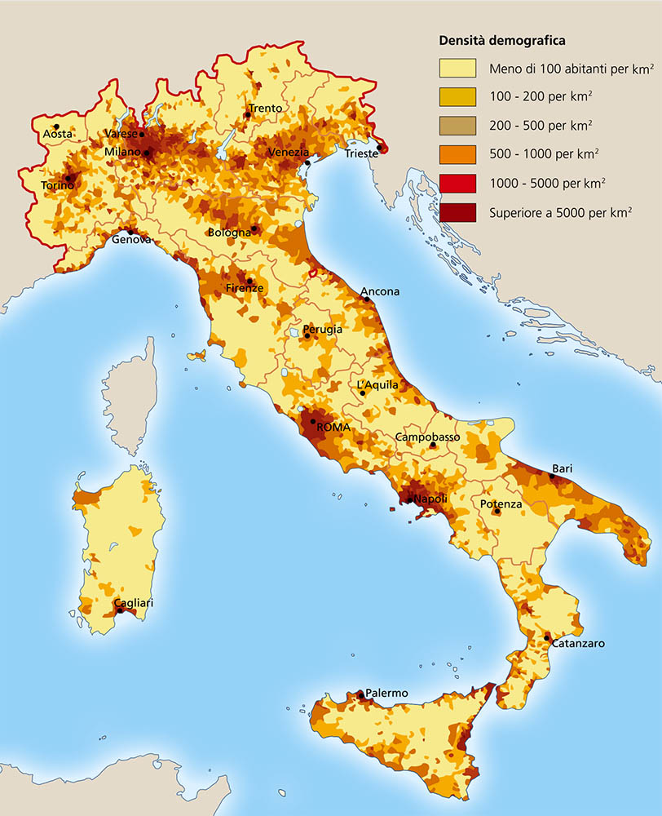
Perché il rischio è alto?
Un fattore rende particolarmente esposta la Val Padana al rischio di alluvioni: la grande densità di popolazione, che supera i 400 ab/kmq. Un’area pericolosa di per sé, perché valle alluvionale, è ancora più pericolosa perché densamente popolata

Slide 21
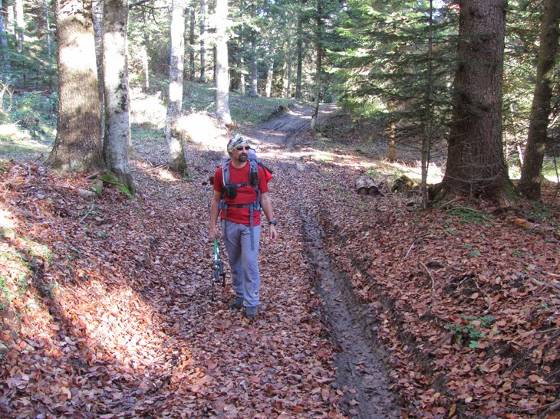
Ora uniamo i due fattori
Se si uniscono il rischio idraulico, dovuto al concentrarsi della popolazione nelle pianure dove viene sottratto spazio alle acque, e l’abbandono progressivo del territorio montano e collinare, che aumenta il rischio di frane ed incendi, non possiamo arrivare che ad una triste conclusione

Slide 22
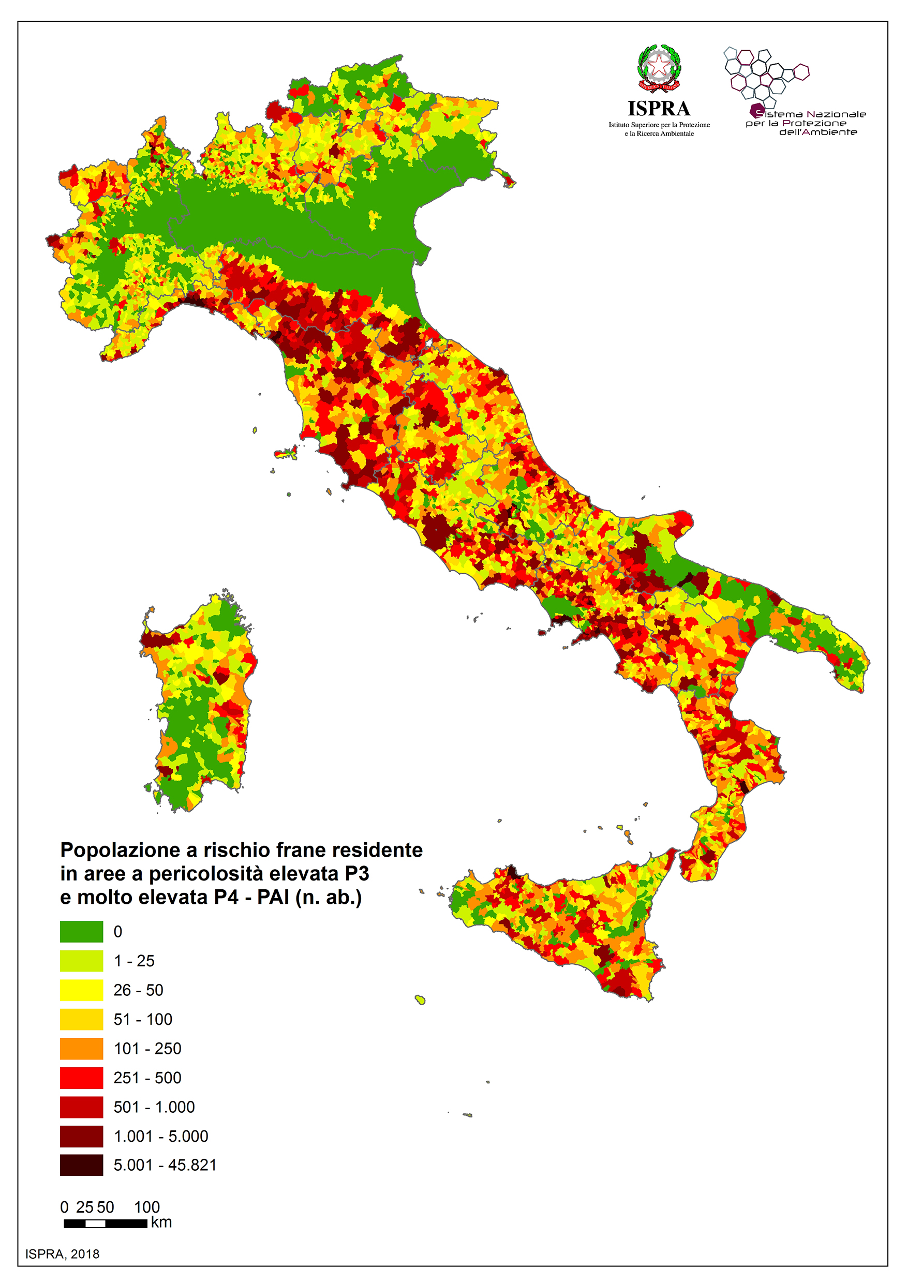
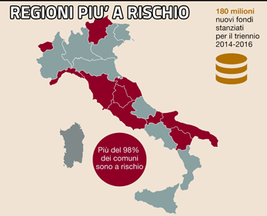
Il 91% è a rischio
Il 91% dei comuni italiani, secondo una recente indagine dell’ISPRA (Istituto Superiore per la Protezione e la Ricerca Ambientale) è a rischio idrogeologico. Le regioni maggiormente a rischio sono diverse:

Slide 23
I problemi della valle sono… a monte
Solo facendo in modo di controllare meglio le acque dilavanti a monte e dando spazio maggiore ai fiumi a valle si potranno evitare simili tragedie in futurosi potranno

